Slide 1
SÜRÜ İHA Al – VERSİYON 1
SÜRÜ İHA VERİ İŞLEME – DAĞITIK DEFTER TEKNOLOJİSİ TEMEL BASİT YAPISI – GERÇEK DÜNYA İLE UYUMLU PYTHON

Slide 2

SÜRÜ İHA Al
01
Webde yayınlayacağım ve geliştirilebilir çatım oluşmuş oldu. Çevrim dışı programlaması da araştırmalarıma göre mümkün sadece daha fazla köprü gerekiyor. Ayrıca wifi/http get/post ile kullanmak 0.1 -0.5 sn arası zaman farkı var(gecikmesi) udp ile, lakin Al bu durumu çok fazla değiştirerek udp ile zaman ve anlamlı veri döndürülmesi açısından arayı epey açarak fark atıyor.
02
Gerçek dünyaya uyumlu olarak yapılandırdım. Unity ile haberleşmesi sağlanarak, wifi destekli ESP32 gibi dronlar(3 çeşiti bana uygun) kontrol edilebilir.
03
Harici bir ptyhon tabanlı sunucuda çalıştı. TCP tabanlıdır. Wifi tabanlı olan google sheets’e aktarımı bir dk’da gerçekleştirilebiliyor.
04
Sunucuda dronların hepsinin verisi listelendi ve çatı olarak sürü iha Al olarak geliştirilmeye hazır. API ve realtime yayın olarak google spread sheets ile tam uyumlu. Versiyon 2’de bu gerçekleştireceğim inşallah.

Slide 3
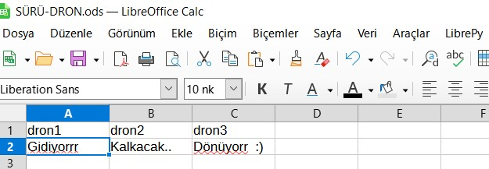

SÜRÜ İHA Al ÇATISI – VERİLER (ÖRNEK)

Slide 4
Liibre Office Calc Hayat Kurtarır
2
Libre Office Calc + Sürü İHA Haberleşmesi
4
Libre Office Calc + Sürü İHA Al + JSON
Dağıtık defter teknolojisi ile siber saldırılara karşı yüksek güvenliklidir. Bunu, tüm serverlara aynı anda saldırı almamak için birden fazla server mimarisine benzetebiliriz.
GeoJSON’a dönüştürürken, veri haritalaması yaparken yahut koordinatları otonom çevirmesini sağlamak için harika bir gömülü hızlı ara katman/köprüdür.
1
Libre Office Calc + Python (SOCKET)
3
Libre Office Calc + Sürü İHA Al
Python yazılım teknolojisi ile gömülü yazılım sistemi = Katmanlı yazılım mümarisi ile otonom kodlama ve kontrol
Sensörlerden gelen verileri işlemek ve anlamlı veri döndürmek için hızlı pratik ve dakikalar içerisinde real-time web uygulaması geliştirip yayımlamak için harika bir teknoloji.

Slide 5
Libre Office Calc & Al Projeleri
HÜCRESEL KİTLEME MEVCUT
WİFİ VE BLUETOOTH İLE KODLANABİLİR
ESNEK YAPILANMA
GİF GİBİ GÖRÜNTÜ VERİLERİ İŞLENEBİLİR
KOLAY VE HIZLI SATIŞ VE PAZARLAMA SAĞLAR

Slide 6
Libre Office Calc Py-Gömülü Sistem
Çıktı Almak
Unity
Kolayca çıktı alınabilir. Sistemler arası kullanım açısından TÜM TEKNOLOJİLERLE UYUMLUDUR.
Dron, Qgis’ten google sheets yahut libreye gelen verileri koordinata oto çevirerek uçuş rotasını sırası ile okuyarak otonom görev setleri, sürü iha ve tek olarak kolayca hazırlanabilir. Versiyon 2 inşallah
Coğrafi Hesaplamalar
E-Ticaret Sistemi
Koordinat dönüşümü, farklı yazılım ve gömülü sistemlere entegrasyonu için çok önemli, bu sebeple Libre Office Calc çok önemli ve açık kaynak bir teknolojidir.
ACCO Cennet Versiyonu için Anahtarı Benim... :)

Slide 7
Libre Office Calc & Al
QGİS & GeoJSON
GÖRMEK HERŞEYDİR
Kolay çıktı alınabilmesi sebebi ile çalışma ve katmanlı ilerlemeler tür yazılım teknolojileri ve her türlü hava savunma sanayi projelerinde aşırı kolay entekrasyonu ile çok popüler bir teknoloji haline geldi. Siber güvenliği de bu alan için bonusu oldu- DAĞITIK DEFTER TEKNOLOJİSİ & KİTLENEN VERİ ÖZELLİĞİ GİBİ...
Görüntüleri kısıtlı olarak işlenmesine izin versede, anlamlı veri döndürülmesi noktasında tür dönüşümü + JSON ile harika iş görür.
Hesaplamalar
API
Tekrarlı hesaplamalar için zaman israfını önleyerek ve frontend gibi fazla zaman alan bazı teknolojilerin gerekliliğini ortadan kaldırarak kendini öne çıkartıyor ve işlevi, sağladığı kolaylığı ile önem kazanıyor
Kolayca ve dağıtık defter sistemiyle API hazırlanabiliyor, anlamlı veri döndürmesi ile iha ve sürü ihaların ticari değerinin artmasına önemli katkıda bulunuyor.

Slide 8
Libre Office Calc & Google Sheets & Katmanlı Yazılım/Yapılanma
Finans, Bilim Ve Fen vb.
Görsel Anlam Bütünü
Projenin maliyeti gibi tüm ayaklarının tek ayrı ve küçük yönetilebilir iş parçalarına dönüştürülerek görsel ve uygulamalı planlı bir şekilde projenin yönetimini sağlıyor. Geliştirmesini kolaylaştırıyor. KODLARDAN ALINAN HATALARI HATASIZ KODLAMA HALİNE DÖNÜŞTÜREREK NOKTALIYOR.
Full Stack proje için döndürülen anlamlı verinin mantıksal gelişimi ve bütününü kolayca görselleştirir.
PROJE ÇIKTISI
Pazarlama Kolaylığı
Hatasız kod yazmakta bahsettiğim versiyon 2 ile anında proje çıktısı.. Hiç çalışmadan :D (havuz gibi değil, Al+ = VERSİYON3)
Projede sorun çıkar ve müşteriden geri dönerse (yazılım), çok hızlı hata kontrolü ile anında çözüm sağlıyor. = Yazılımsal teknik destek daha fazla müşteri getirir. :)
Hatasız Kod Yazmak
Google Spread Sheets
Makrolar ve ui ile unity c# kodlarını yazdırmak kolaydır. Versiyon 2’sindeyse Al haline getirmek daha kolaydır. İŞE ÖZEL İNCE AYAR.. :)
Kitlenen hücreler ile insan hatası = 0
Saatler içerisinde full stack proje hazırlama ve anında yayınlama

Slide 9
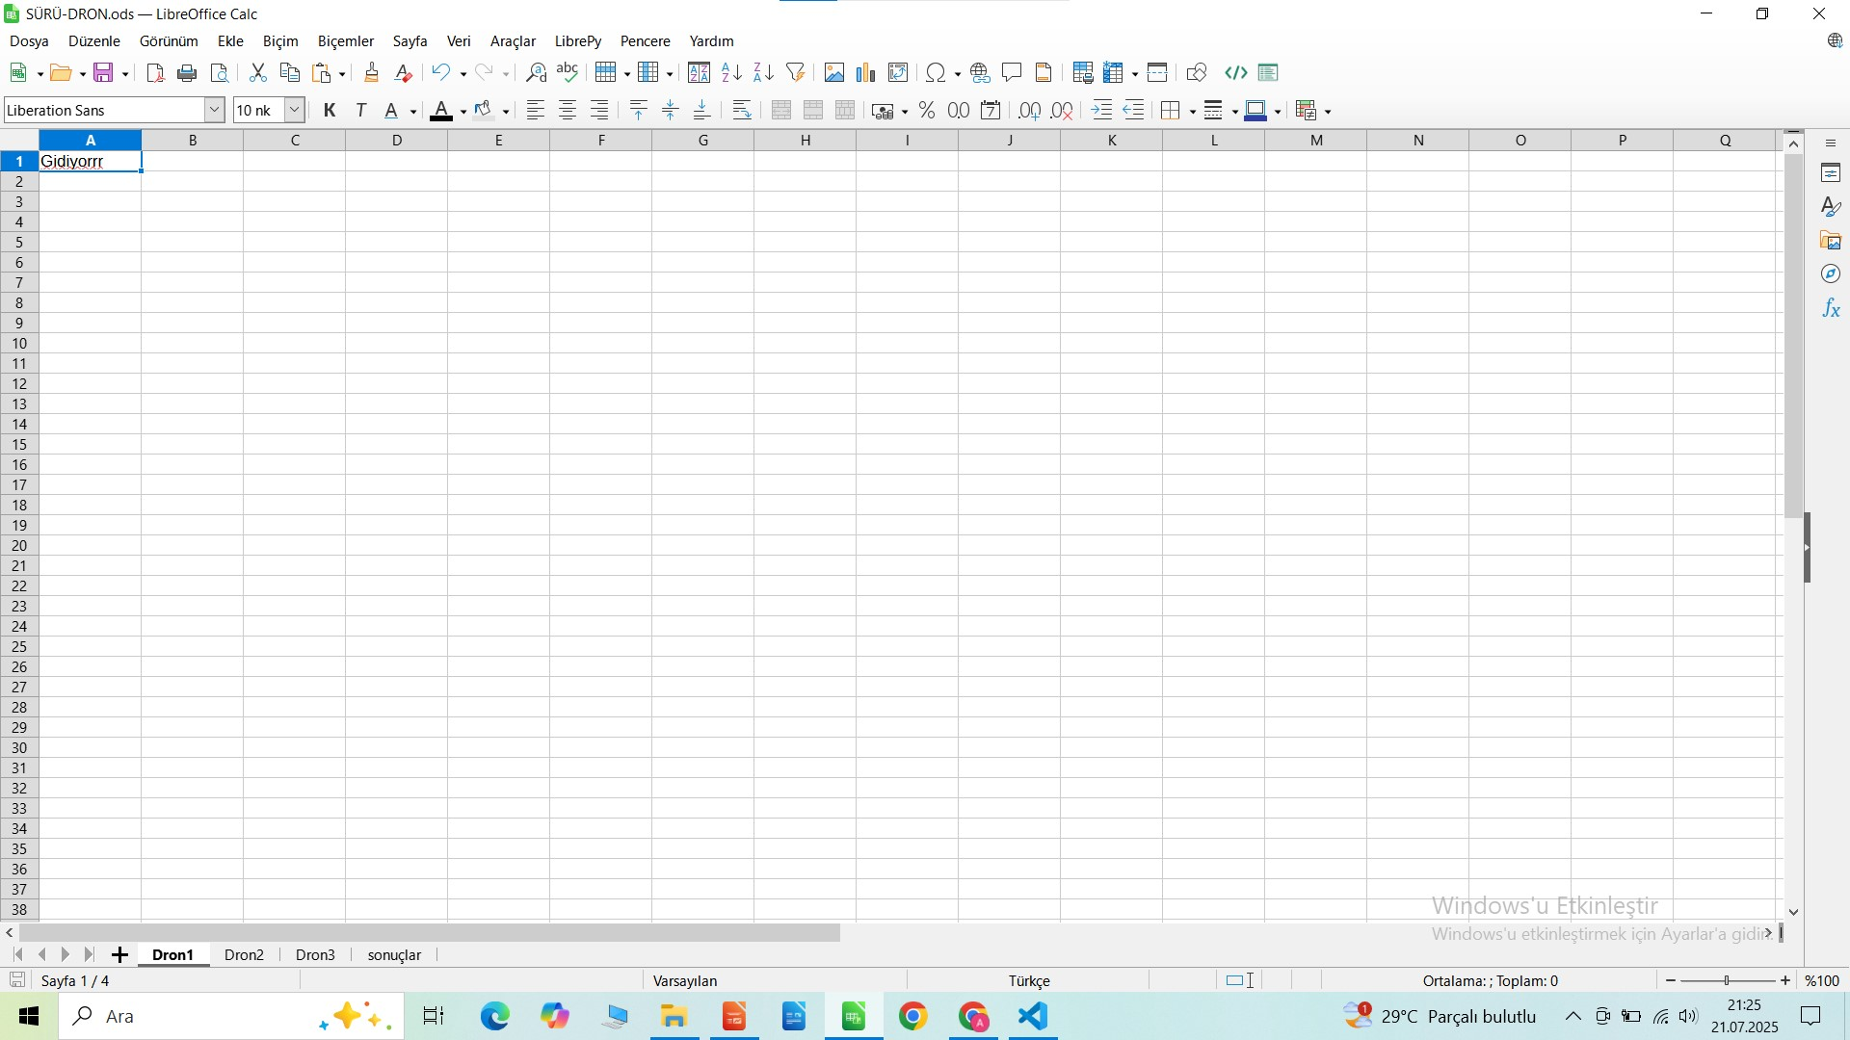
SÜRÜ İHA Al - DRON

Slide 10
SÜRÜ İHA Al & GÖMÜLÜ SİSTEM
BULUT & IoT HABERLEŞME
GÖMÜLÜ SİSTEM
70%
30%
GÖMÜLÜ SİSTEMLE BERABER Al İŞE ÖZEL ÖZGÜN İNCE AYAR GELİŞTİRMEK İÇİN HARİKA BİR ÇATI OLUŞTURDU. BU PROJE DE KATMANLI YAZILIM, GÖMÜLÜ SİSTEM VE ENTEGRASYON, ÇOK MİNİK BİR ÖRNEĞİ OLMUŞ OLDU.
Gömülü sisteme izin verdiği için katmanlı bir yazılım mimarisinin ortaya çıkmasını sağlıyor.

Slide 11
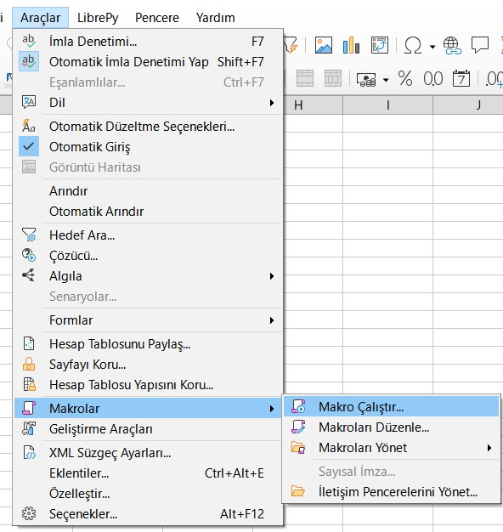
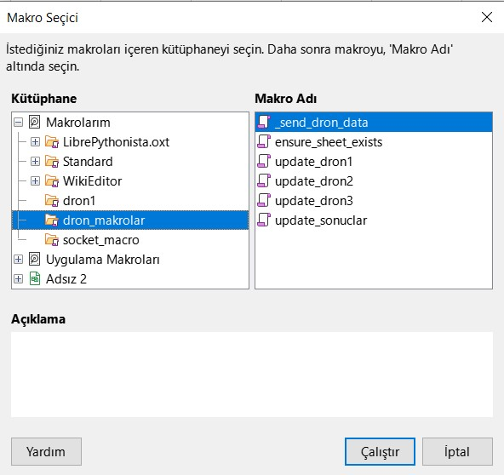
LİBRE OFFİCE MAKRO OLUŞTURMA, DOSYA YOLU VE KULLANIM PENCERESİ
C:\Users\AYŞE KIZILIŞIK(Kullanıcı Adı/User Name)\AppData\Roaming\LibreOffice\4\user\Scripts\python
NOT: Eğer libre office ilk kez kurulmuşsa, user klasörü içerisinde Scripts\python klasörleri olmayacaktır. Scripts ve python klasörlerini manuel olarak oluşturuyoruz. İçerisine .py uzantılı makrolarımızı ekleyerek doğrudan global olarak eklenmiş değişkenler gibi amacına uygun olarak tüm libre office içerisinde KOD YAŞAM DÖNGÜSÜYLE kullanabiliyoruz.

Slide 12
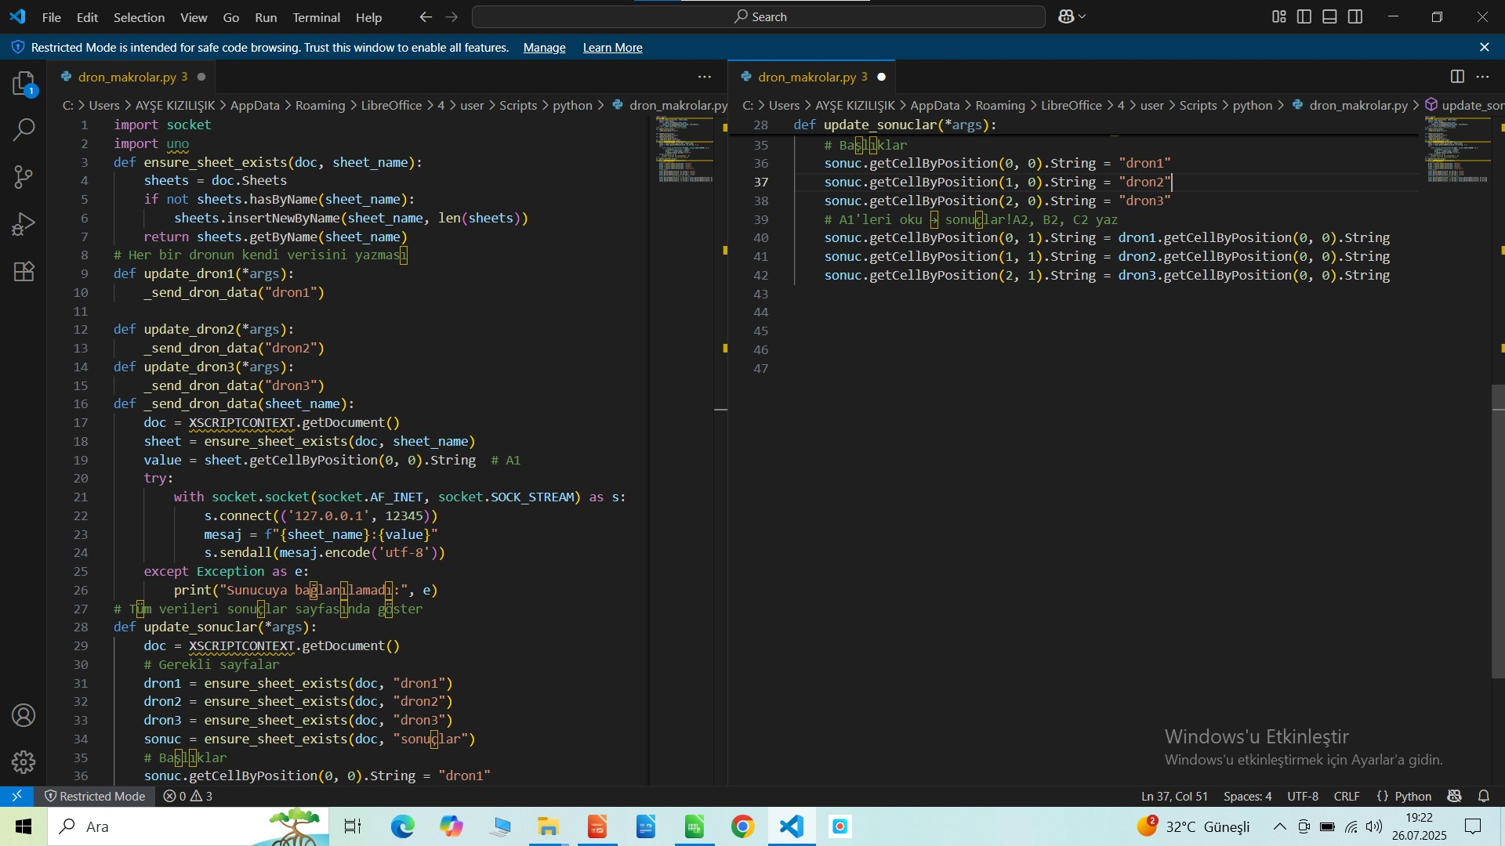
LİBRE OFFİCE İÇİNE GÖMÜLEN SOKET / İSTEMCİ KODLARI

Slide 13
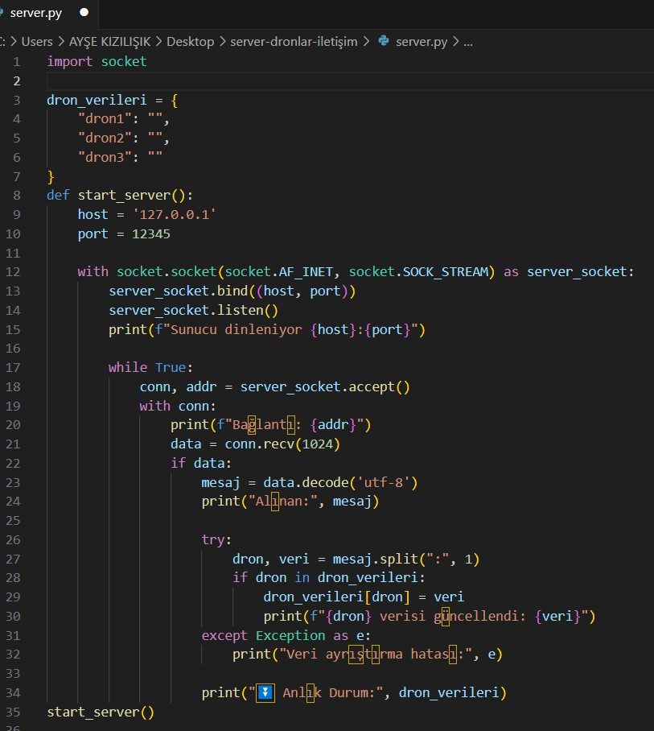
VİSUAL STUDİO CODE İLE ÇALIŞAN SUNUCU(SERVER) KODLARI

Slide 14
PROJENİN ÇALIŞAN HALİNİN VİDEO LİNKİ
SÜRÜ İHA İÇİN (VERSİYON-1): https://youtu.be/uYD1apR-vUY?si=2nLOsgAxCZcrpBEa
TEK İHA İÇİN (VERSİYON-0): https://youtu.be/Kt_4is6PzHg?si=Ev6TRMGU2O9P--ZT
DİKKAT: BULUT SİSTEMLERİNDEN TCP TABANLI İLETİŞİM PROTOKOLÜ KULLANILMIŞTIR.
NOT: ÇALIŞMALARINI SÜRDÜRDÜĞÜM ÜST VERSİYONLARIM İÇİN KENDİME NOT VE YOL HARİTAMDIR.
NOT2: Bu sistem QGIS ile (ben:GeoJSON) uyumludur. Unity ve kullanacağım tüm teknolojilerle uyumludur. (Piyasadaki bu alanda kullanılan teknolojilerle de uyumlu) === FULL STACK REMOTE KONTROL EDEBİLİR DRON/SÜRÜ İHA SİSTEMİ
NOT3: 1 İHA VE SÜRÜ İHA İÇİN PROJE VE KODLARI KLASÖRDE AYRI AYRI MEVCUT.

Slide 15
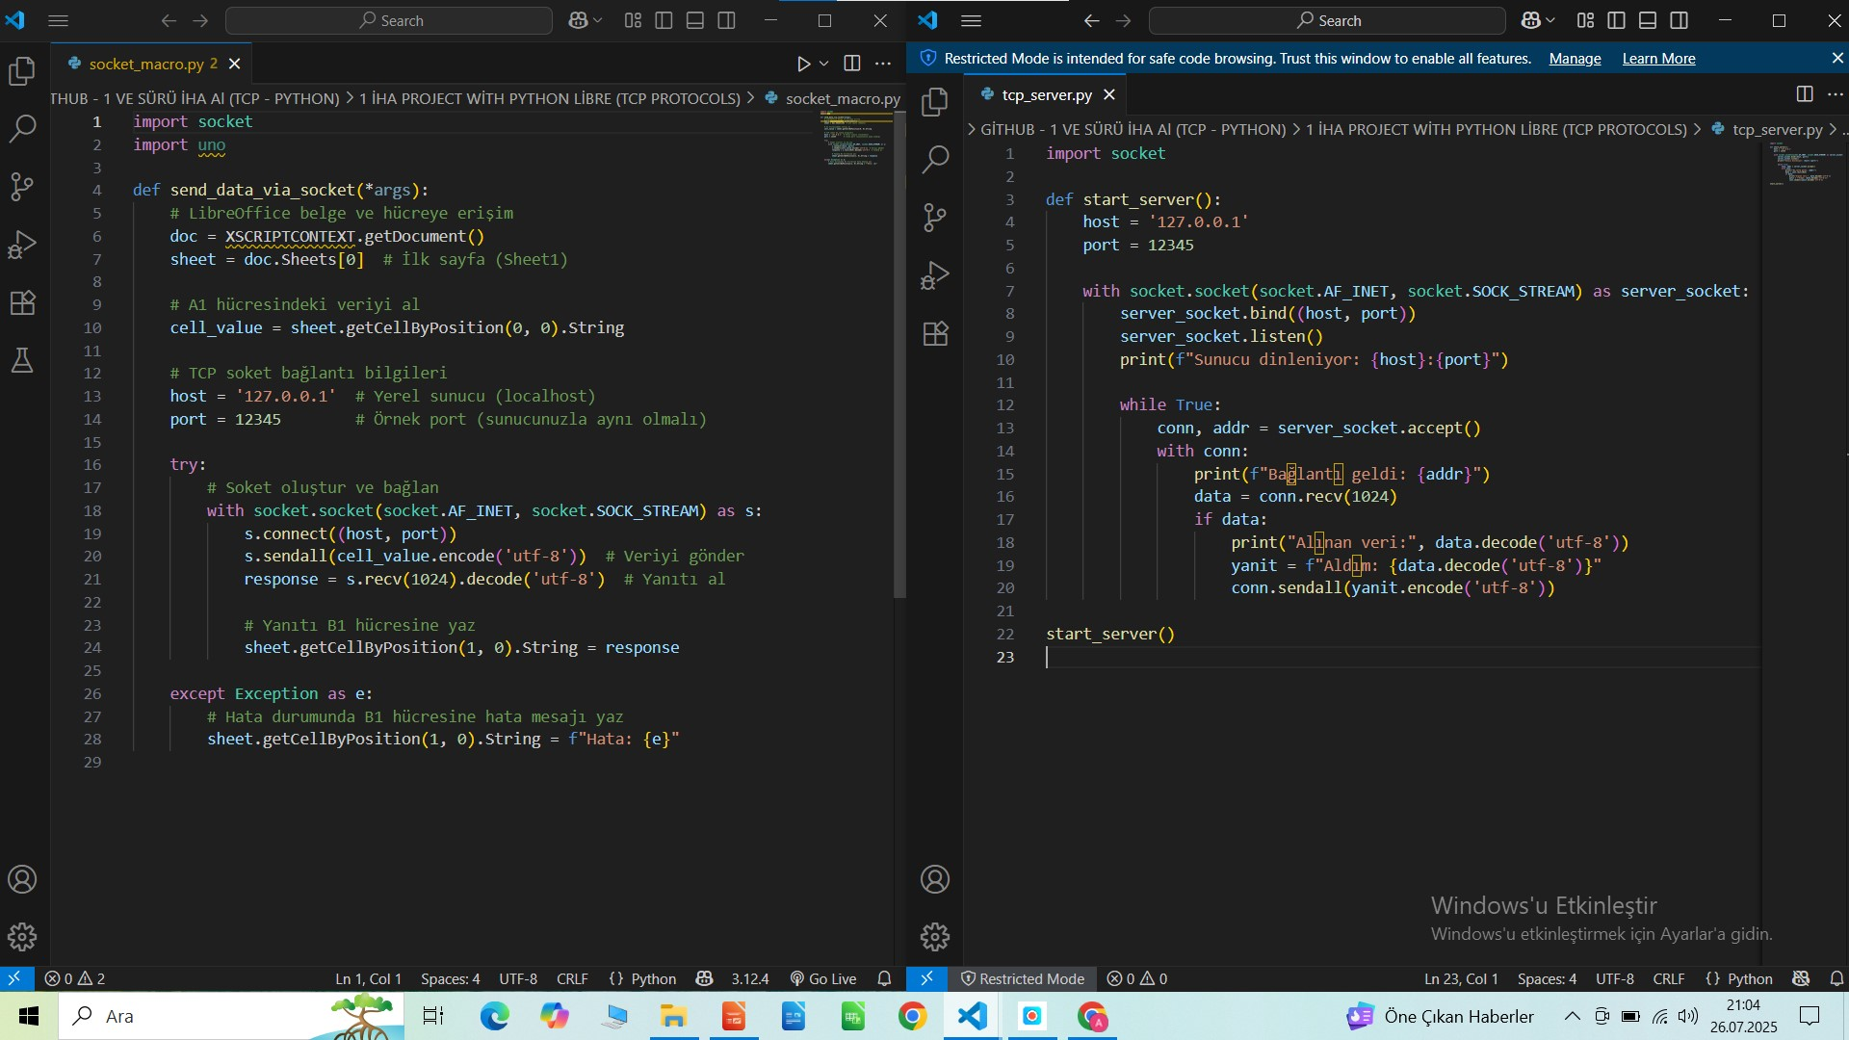
1 İHA İÇİN TCP IP PROTOKOLÜYLE HABERLEŞME KODLARI

